Slide 1
Języki obce w UCJO
Obowiązkowe lektoraty oraz kursy językowe

Slide 2




Uniwersyteckie Centrum języków Obcych prowadzi lektoraty języków obcych od 70-ciu lat
Obecnie nauczamy języka obcego specjalistycznego dostosowanego do specyfiki wydziałów UMK na pierwszym i drugim stopniu.

Slide 3
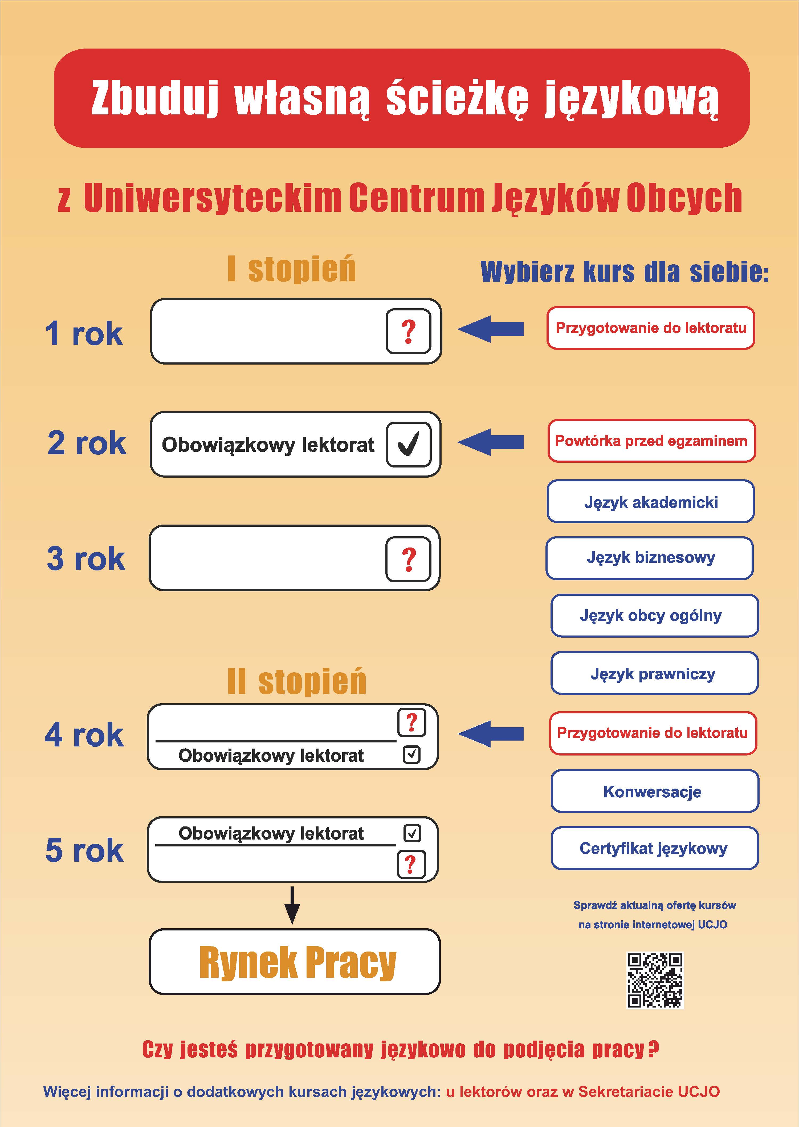
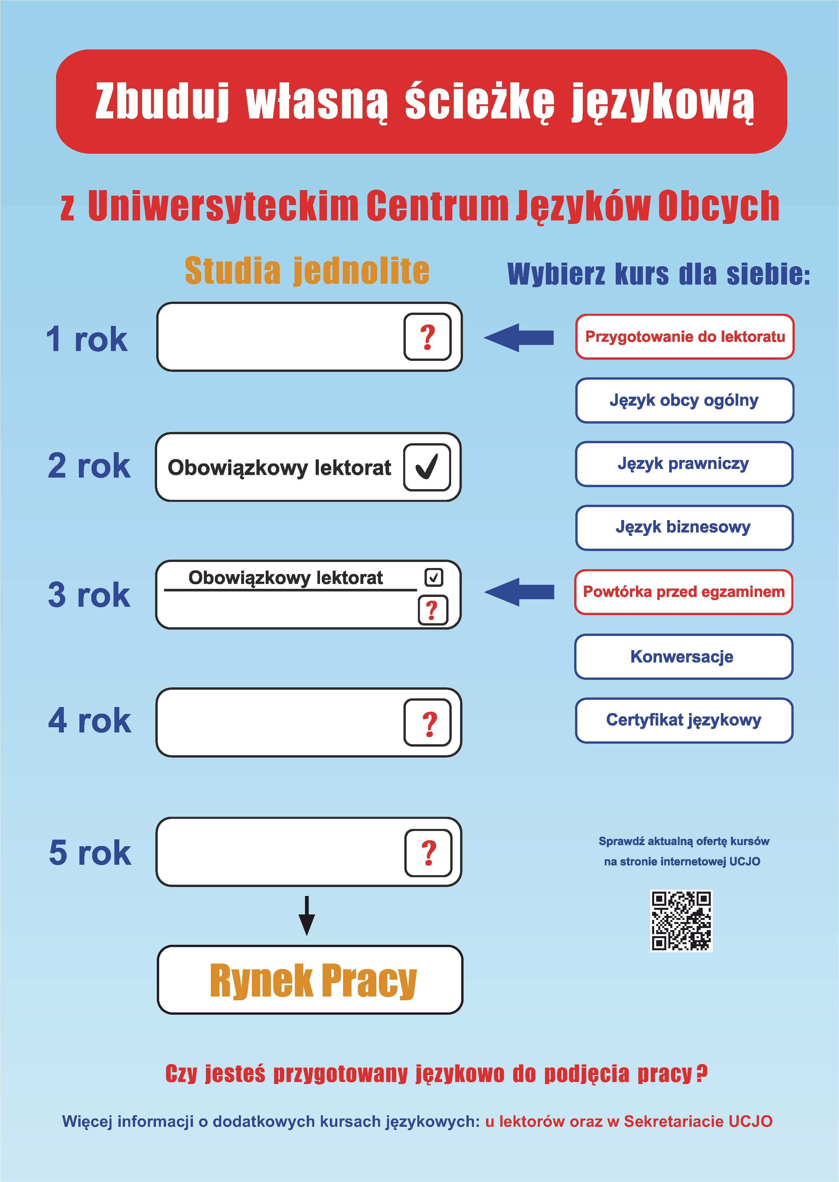
Dwa modele ścieżki językowej dla studenta

Slide 4
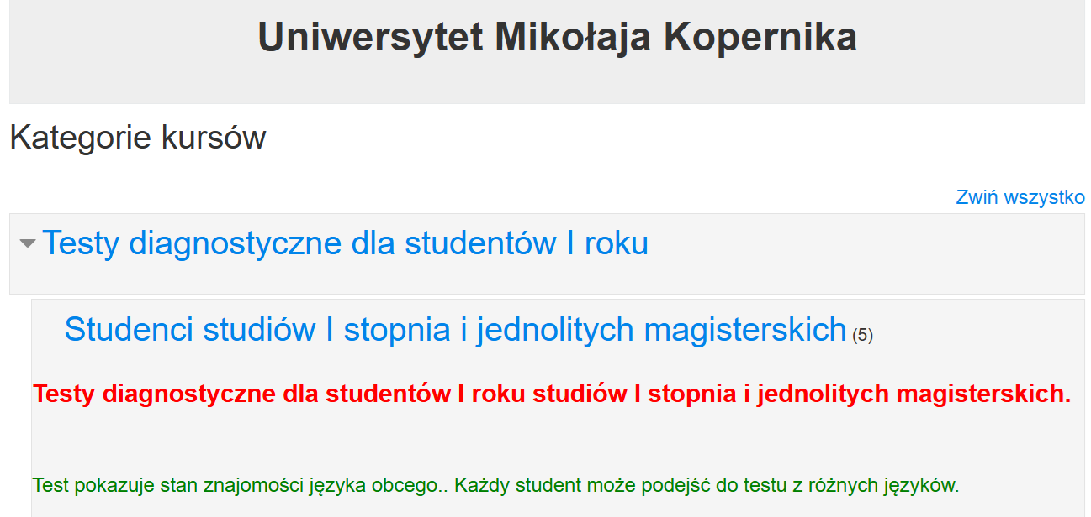
Na pierwszym roku
Obowiązkowy test diagnostyczny
na stronie:
moodle.umk.pl/UCJO/
Zalecany termin wykonania: do 15-go października 2025 r.
Można wykonać test z więcej niż jednego języka

Slide 5

KURS
PRZYGOTOWANIE DO LEKTORATU

Slide 6
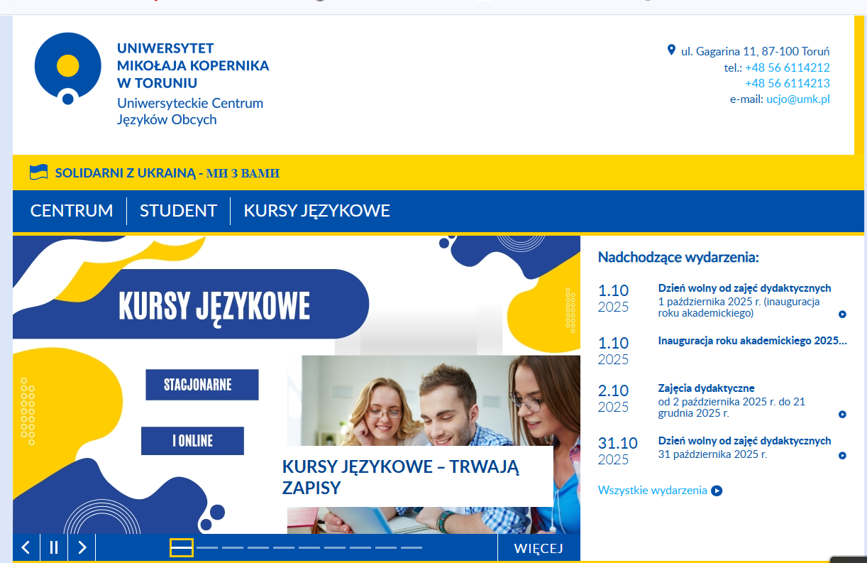
Oferta kursów językowych
na każdym etapie studiów

Slide 7
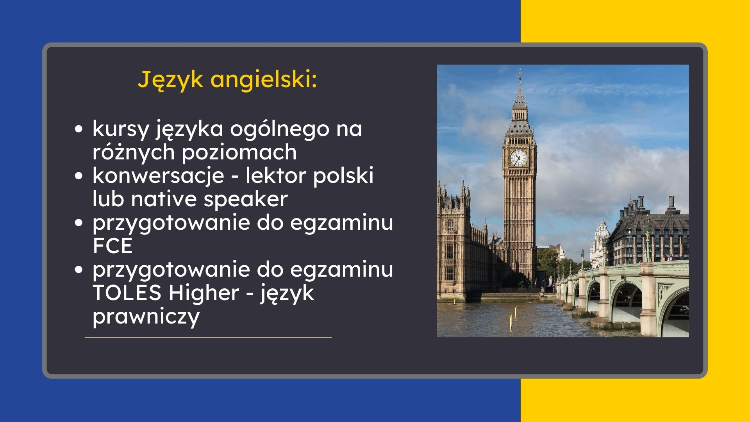

Slide 8
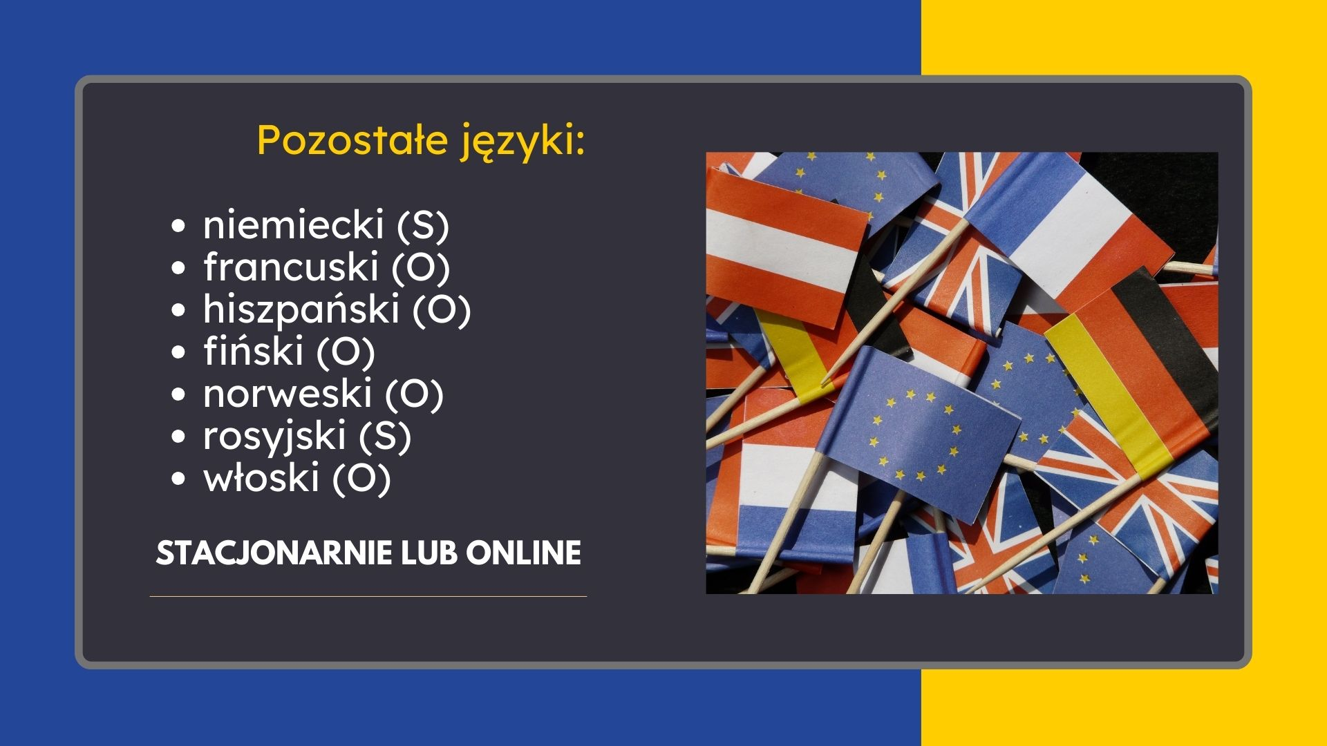

Slide 9

Współpraca z YUFE

Slide 10
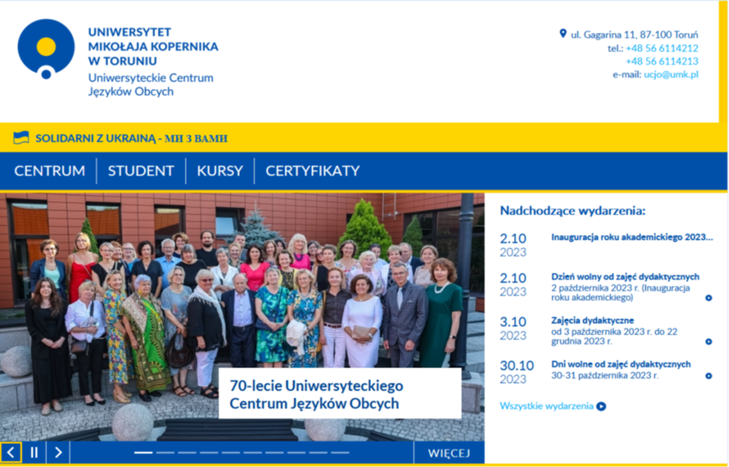
UCJO w sieci
https://www.instagram.com/ucjo_umk/
facebook.com/UCJO.UMK
https://ucjo.umk.pl/

Slide 11
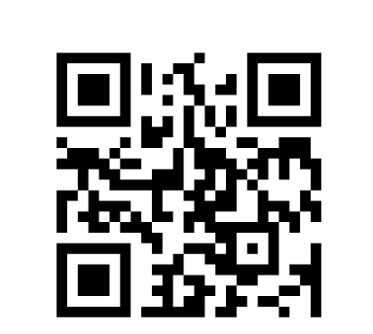
Dziękujemy za uwagę i zapraszamy!

